Slide 1
LGD CO법인 CGSS/CCSS IPWall 구축 입고 확인서
1. LGD CO법인 CGSS/CCSS IPWall 구축 입고 결과
※ 첨부. 입고 상세 내역
GZC DX Team ｜ 2022. 11. 14

Slide 2
1. LGD CO CGSS/CCSS IPWall 구축 입고 결과
아래와 같이 LGD CO CGSS/CCSS IPWall 구축 전수 입고 및 확인됨
입고 일자 : 2022.11.
입고 장비 : IP Wall Controller / VIVACE Agent / Network 영상표풀 라이선스 / Graphic Card / Main Control System / EDID Dummy 젠더 / 수출 부대비용
3. 입고 위치 : LG Display 광저우 GZ 법인 IT비품 창고
4. 진행 담당자
-. LGD GZC DX Team 담당자 : 关婷婷 사원
-. CNS 담당자 : 승영욱 경리
입고 결과
구분 | 종류 | 용도 | 세부 내역 | 수량 | 입고일 | 결과 | 자산관리여부 | 비고 | Amount(CNY)
HW | SAFETY | IP Wall Controller | MEDiARK-S(12CH) | 3 |  | 정상완료 | Y | ▶ 첨부
HW | SAFETY | VIVACE Agent | ViVACE Agent(Dongle) | 20 |  | 정상완료 | N | ▶ 첨부
HW | SAFETY | Graphic Card | Image-2K | 1 |  | 정상완료 | Y | ▶ 첨부
HW | SAFETY | Main Control System | ICS-R500 | 2 |  | 정상완료 | Y | ▶ 첨부
HW | SAFETY | DP DOMMY PLUG | NM-RDP02 | 12 |  | 정상완료 | N | ▶ 첨부
HW | SAFETY | 수출 부대비용 | 수출 부대비용 | 1 |  | 정상완료 | N
Total

Slide 3
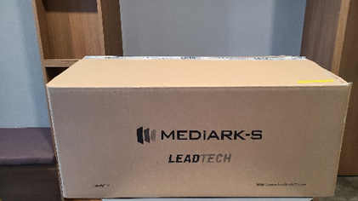
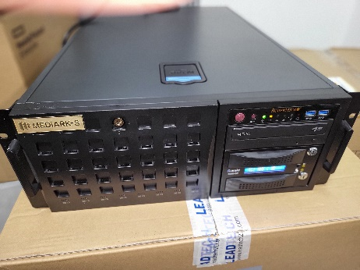
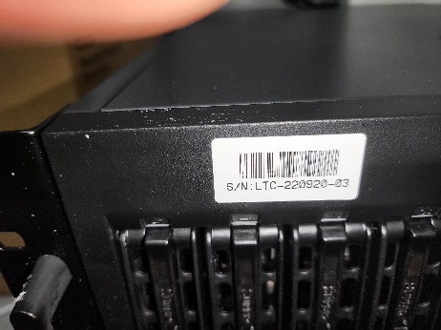
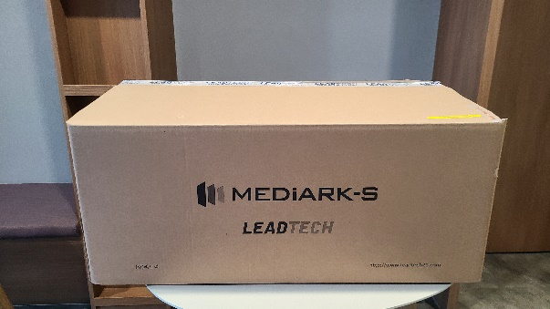
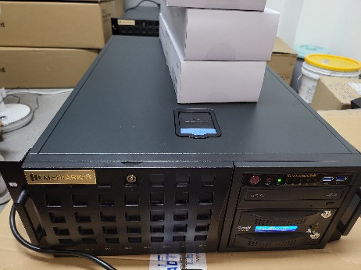
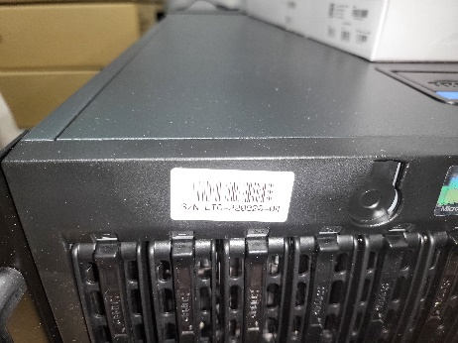

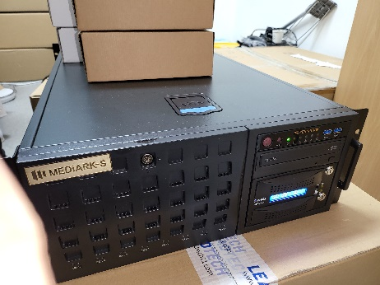
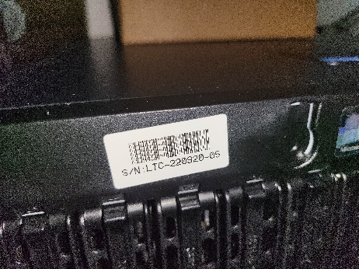
첨부. 입고 상세 내역
용도 | Items | Serial Number | 발주 수량 | 입고/설치 수량
IP Wall Controller | MEDiARK-S(12CH) | LTC-220920-3 LTC-220920-4 LTC-220920-5 | 3 | 3

Slide 4
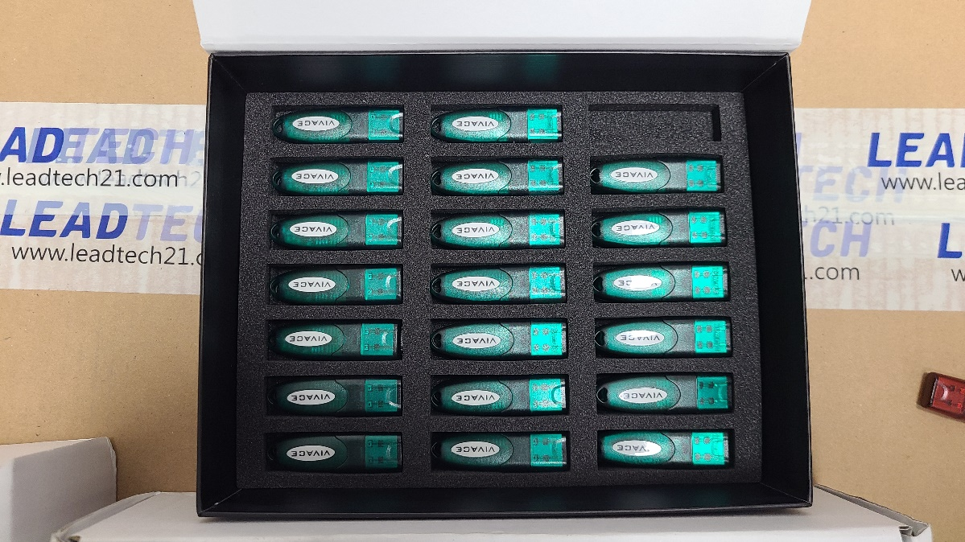
첨부. 입고 상세 내역
용도 | Items | Serial Number | 발주 수량 | 입고/설치 수량
VIVACE Agent | ViVACE Agent(Dongle) |  | 20 | 20

Slide 5
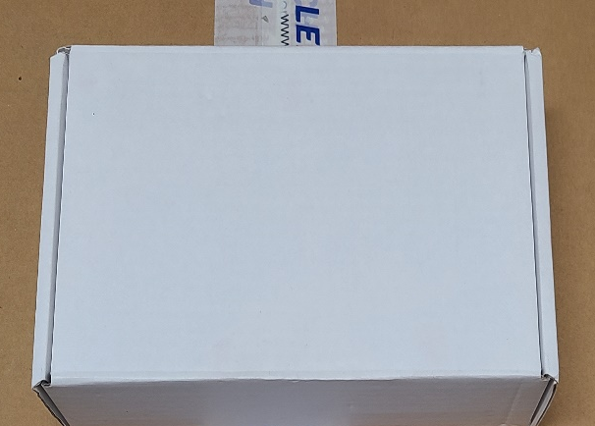
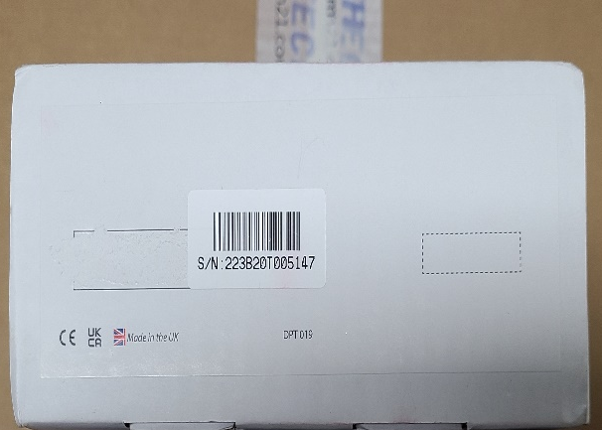
첨부. 입고 상세 내역
용도 | Items | Serial Number | 발주 수량 | 입고/설치 수량
Graphic Card | Image-2K | 223B20T005147 | 1 | 1

Slide 6
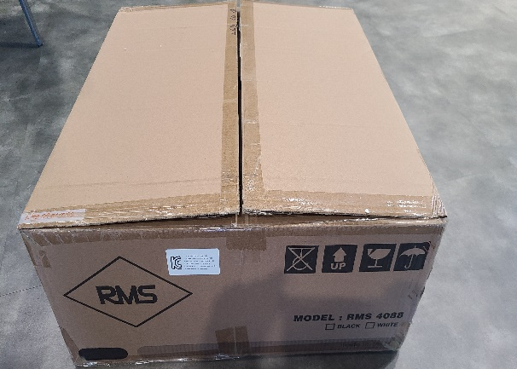
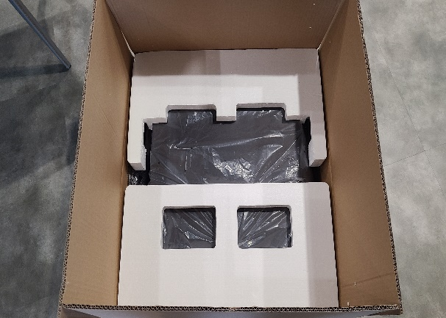
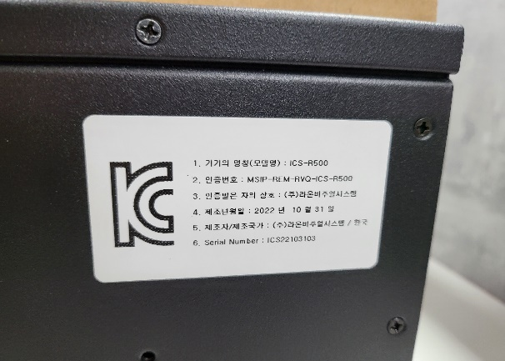
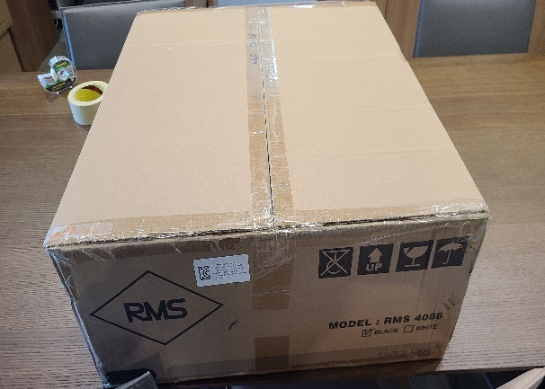
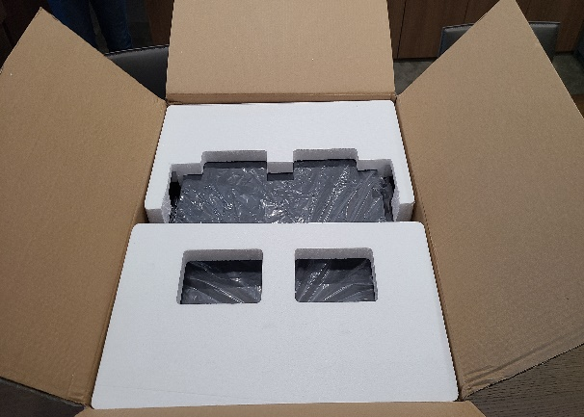
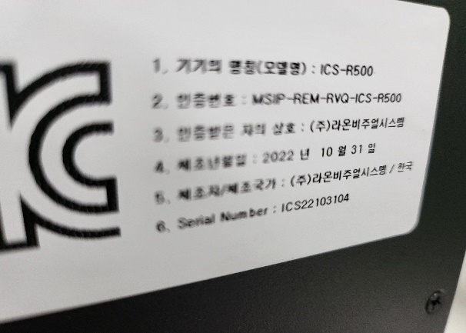
첨부. 입고 상세 내역
용도 | Items | Serial Number | 발주 수량 | 입고/설치 수량
Main Control System | ICS-R500 | ICS22103103 ICS22103104 | 2 | 2

Slide 7
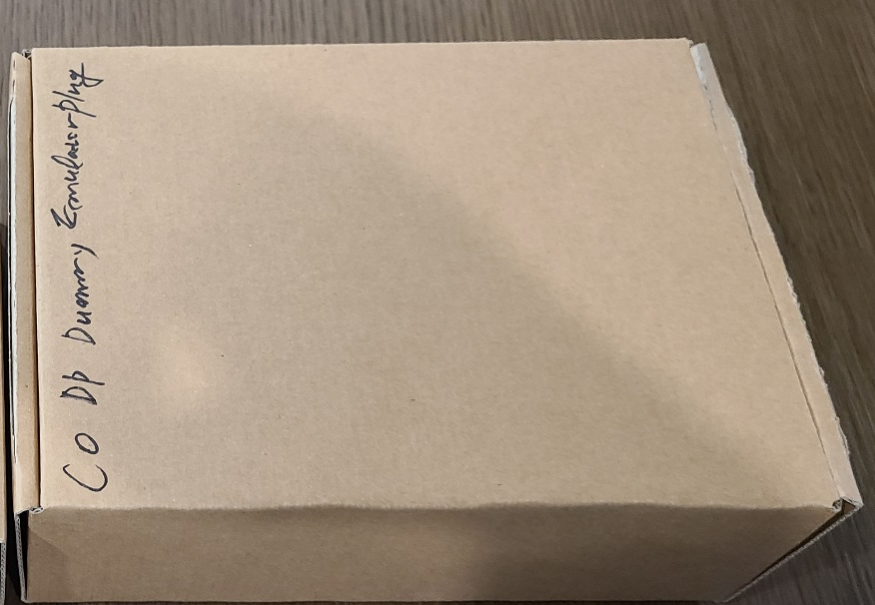
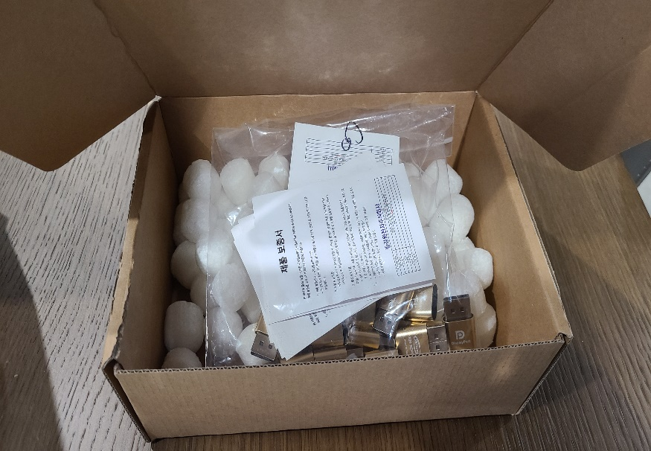
첨부. 입고 상세 내역
용도 | Items | Serial Number | 발주 수량 | 입고/설치 수량
DP DOMMY PLUG | NM-RDP02 |  | 12 | 12

